Slide 1
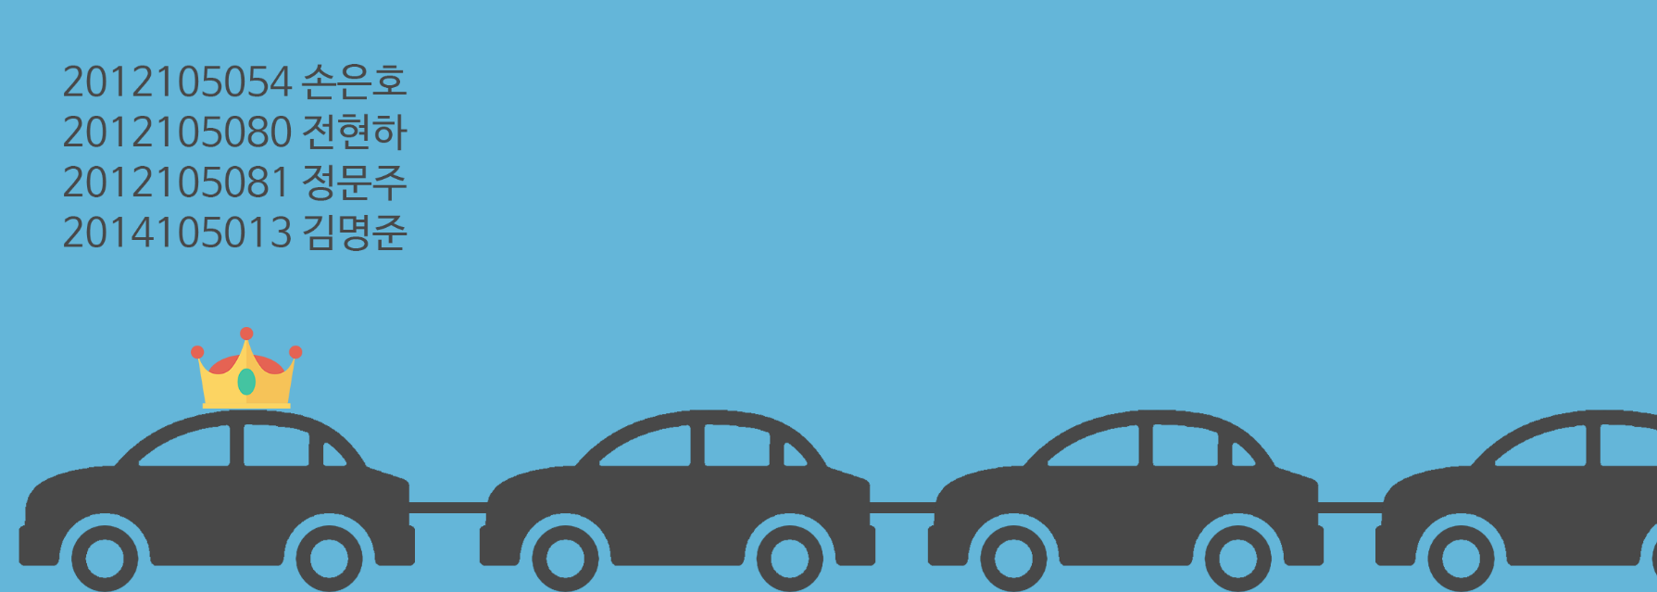
종합설계 프로젝트2
INDEX
그룹 분열에 미리 대처할 수 있는
아이디어
주행 경로 기반 예비 그룹 설정 기법
재료
시나리오
관련논문

Slide 2


아이디어
Idea
커넥티드 카에서 집중할 분야
재료
차량 간 통신 을 사용하여
시나리오
관련논문
전방에 주행중인 차량을
자동으로 따라가는 시스템
수동운전 (리더)
자동운전

Slide 3





아이디어
IEEE 802.11N
재료
Material
시나리오
관련논문
Raspberry PI 3
Raspberry PI Touch Screen 7inch
휴대폰 보조 배터리

Slide 4
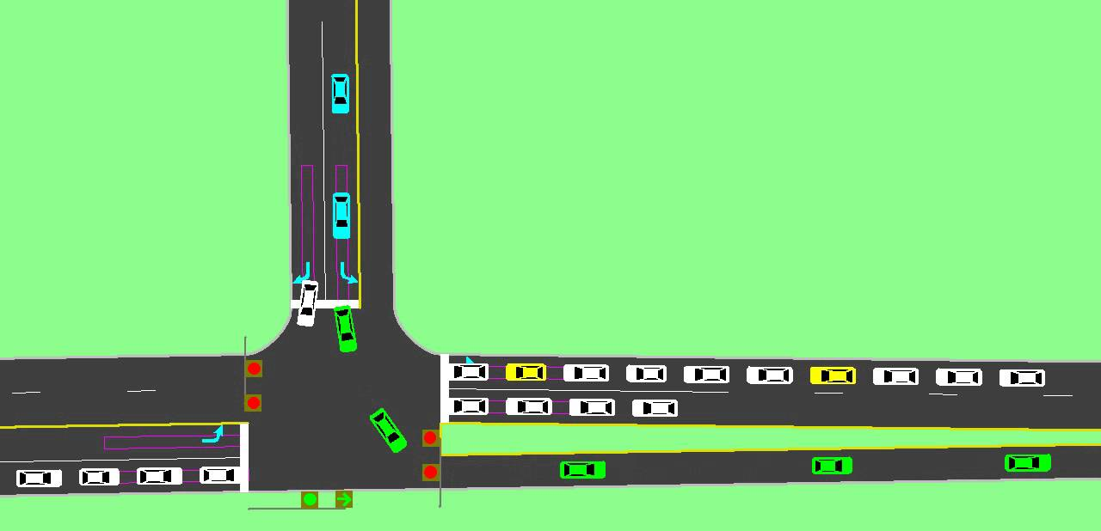
아이디어
SUMO 프로그램을 통한 시뮬레이션
재료
(Simulation of Urban Mobility)
시나리오
Scenario
관련논문

Slide 5



아이디어
재료
시나리오
자전거에 라즈베리파이와 스크린을 설치
Scenario
관련논문
라즈베리파이
스크린

Slide 6
아이디어
재료
시나리오
4대의 자전거를 통한 차량간 통신 시뮬레이션
Scenario
관련논문

Slide 7
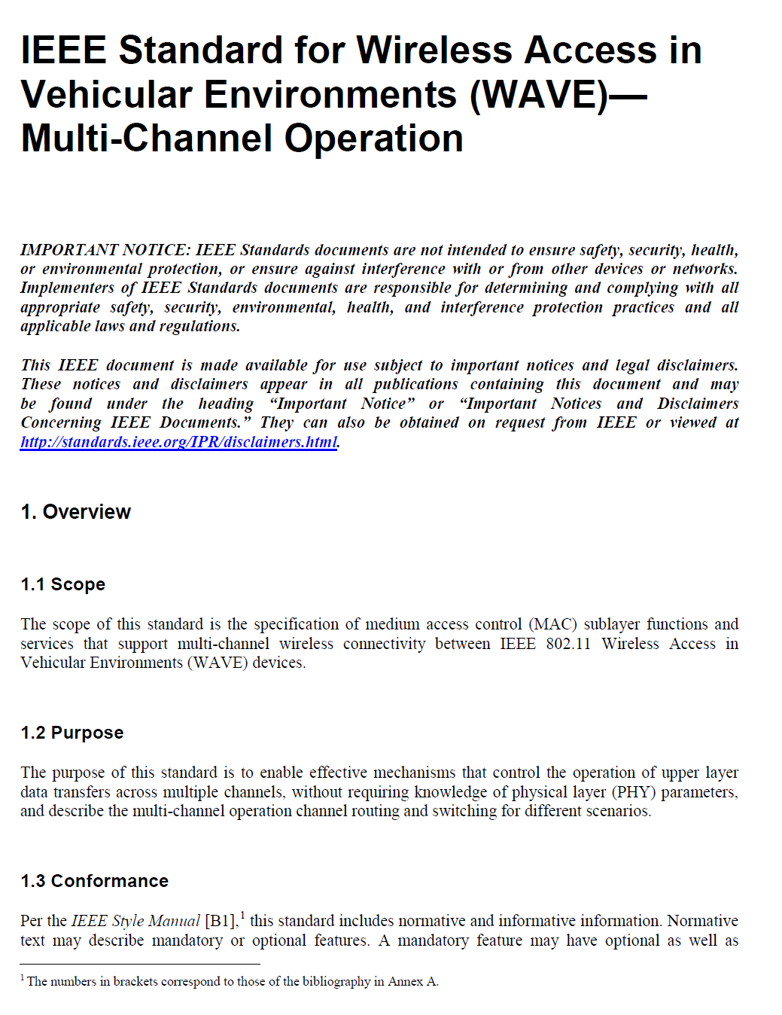
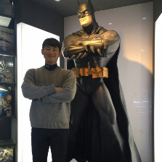



아이디어
4. General description
재료
시나리오
5. Data plane services
관련 논문
6. Management services

Slide 8
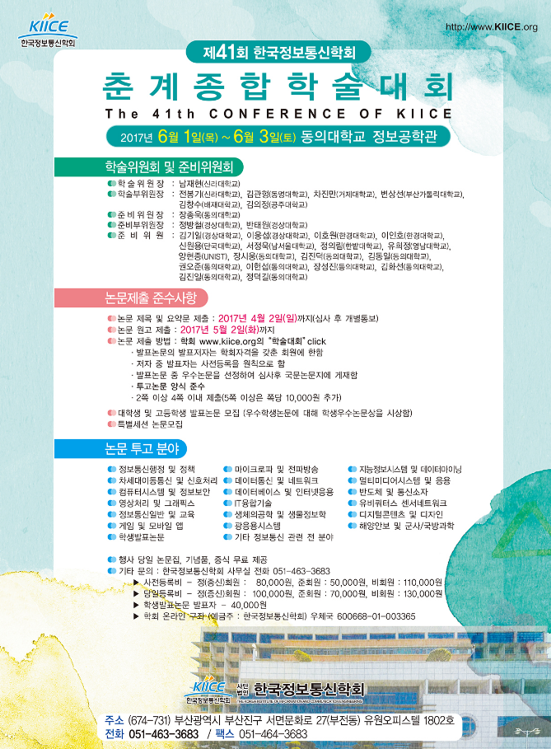
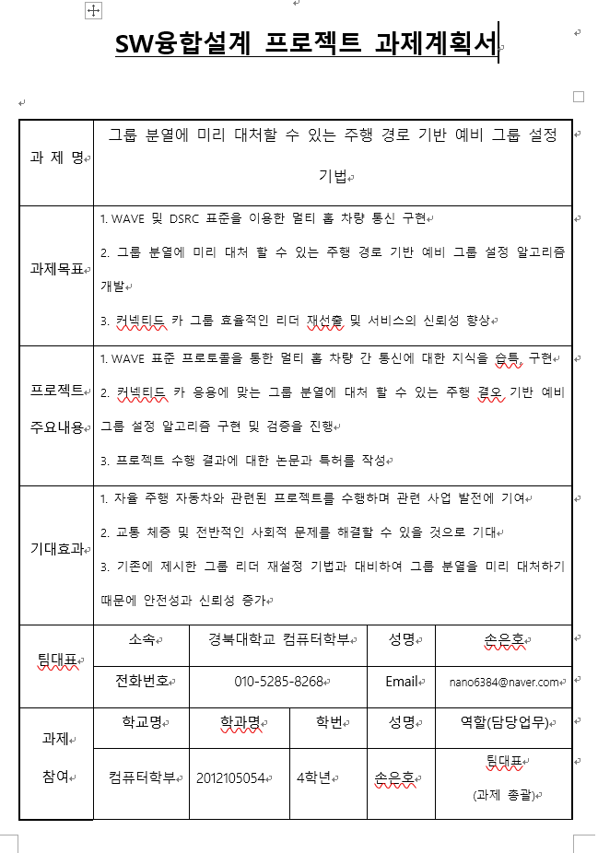
아이디어
재료
시나리오
관련 논문

Slide 9

THANK YOU
종합설계프로젝트 1조

